Slide 1
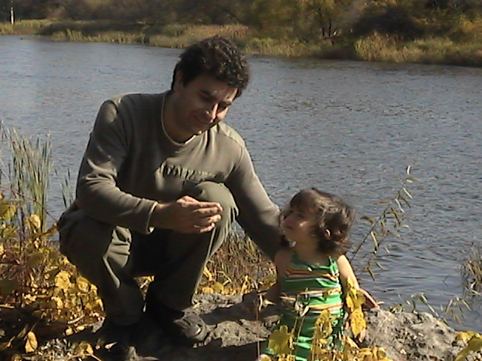
کارگاه ارتباط
احمد سهرابی
دانشگاه کردستان

Slide 2
ارتباط
انتقال اطلاعات از فرستنده به گیرنده
پارازیت
فرستنده
رسانه
گیرنده
پیام
سرپرست
دانشجو
دانشجو
دانشجو
دانشجو

Slide 3
هشیار و نا هشیار در فرستنده و گیرنده
اکثر تغییرات در ناهشیار انجام می شوند.
در هر لحظه حدود 7 قطعه اطلاعات مستقل هشیارانه نگهداری می شوند.
خیلی از عقاید و ارزشها در ناهشیار می مانند ولی در طول زندگی روی ما تأثیر می گذارند.

Slide 4
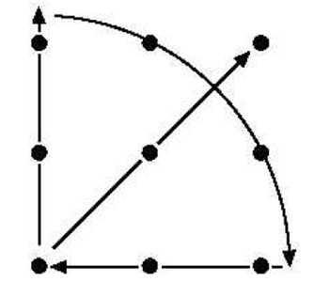
راههای جایگزین و گاهی غیرمعمول
O O O
O O O
O O O

Slide 5
پرسش درباره تغییر
؟؟؟
پیامدهای وسیعتر اعمال من چیست؟
در صورت این تغییر چه چیزی از دست خواهم داد؟
چه چیزهای اضافی باید انجام دهم؟
آیا ارزشش را دارد؟
در صورت این تغییر چه چیزی به دست خواهم آورد؟
هزینه این تغییر چیست و آیا حاضرم آنرا بپردازم؟
جنبه خوب وضعیت کنونی چیست؟
چگونه می توانم آن جنبه های خوب را حفظ کنم و در عین حال تغییر دلخواهم را ایجاد کنم؟

Slide 6
ناهمخوانی
به پاسخ این سؤالات فکر کنید. در صورت وجود ناهمخوانی (در دلتان) احساس نوعی نا آرامی می کنید معمولا" بصورت "بله، اما..."
ناهمخوانی می تواند به اندازه همخوانی مفید باشد و به شما می گوید هنوز به چیزهای بیشتری نیاز دارید (تا خیالتان راحت شود)

Slide 7
پیش فرضها در ارتباط مؤثر
انسانها بر اساس تجاربشان عمل می کنند نه خود واقعیات.
افراد به بهترین انتخابی که در آن لحظه قادر به آن هستند دست می زنند.
افراد کار خود را تمام و کمال انجام می دهند
هر عملی مقصودی دارد.
هر رفتاری نیتی دارد.
ذهن ناهشیار به هشیار تعادل می دهد.
ذهن و بدن سیستم واحدی هستند.
ما تمام اطلاعات را از طریق حواسمان پردازش می کنیم.

Slide 8
توصیه هایی برای ارتباط بهتر
به مدل و دیدگاه دیگران از جهان احترام بگذار.
مردم رفتارشان نیستند، خود آنها را قبول کن ولی رفتارشان را تغییر بده.
مقاومت نشانه نبودن رابطه اولیه است.
بهترین منبع اطلاعات از افراد رفتارشان است.

Slide 9
سبک ادراکی شما
4. نزدیکترین توصیف به من
3. بهترین توصیف بعدی
2. توصیف بهتر بعدی
1. پایینترین توصیف از شما
من تصمیمات مهمی می گیرم بر اساس:
احساس درونی
چه طریقی گوشنوازتر است
چه چیزی بهترین به نظر می رسد
مرور دقیق و مطالعه موضوع
در هنگام یک استدلال من بیشترین تأثیر را از مورد زیر می گیرم:
تن صدای طرف مقابل
اینکه آیا می توانم نقطه نظر طرف مقابل را ببینم یا نه
منطق استدلال طرف مقابل
اینکه آیا احساسات واقعی طرف مقابل را لمس کنم یا نه

Slide 10
ادامه...
من به راحتی آنچه را در من می گذرد انتقال می دهم بوسیله:
شیوه لباس پوشیدن و ظاهر
شریک کردن دیگران در احساساتم
کلماتی که انتخاب می کنم
تن صدایم
آسانترین مورد برای من:
پیداکردن حجم صدا و تنظیم دلخواه در دستگاه ضبط و پخش
انتخاب بهترین نکته فکری در یک موضوع جالب
انتخاب راحت ترین مبلمان
انتخاب ترکیب رنگ جذاب و غنی
من به خوبی به اصوات دوروبر دقت می کنم
من دردرک حقایق و اطلاعات جدید مهارت دارم
من به احساسی که لباسهایم روی بدنم ایجاد می کنند حساس هستم
من به رنگها و ظاهر یک اطاق پاسخ شدیدی می دهم

Slide 11
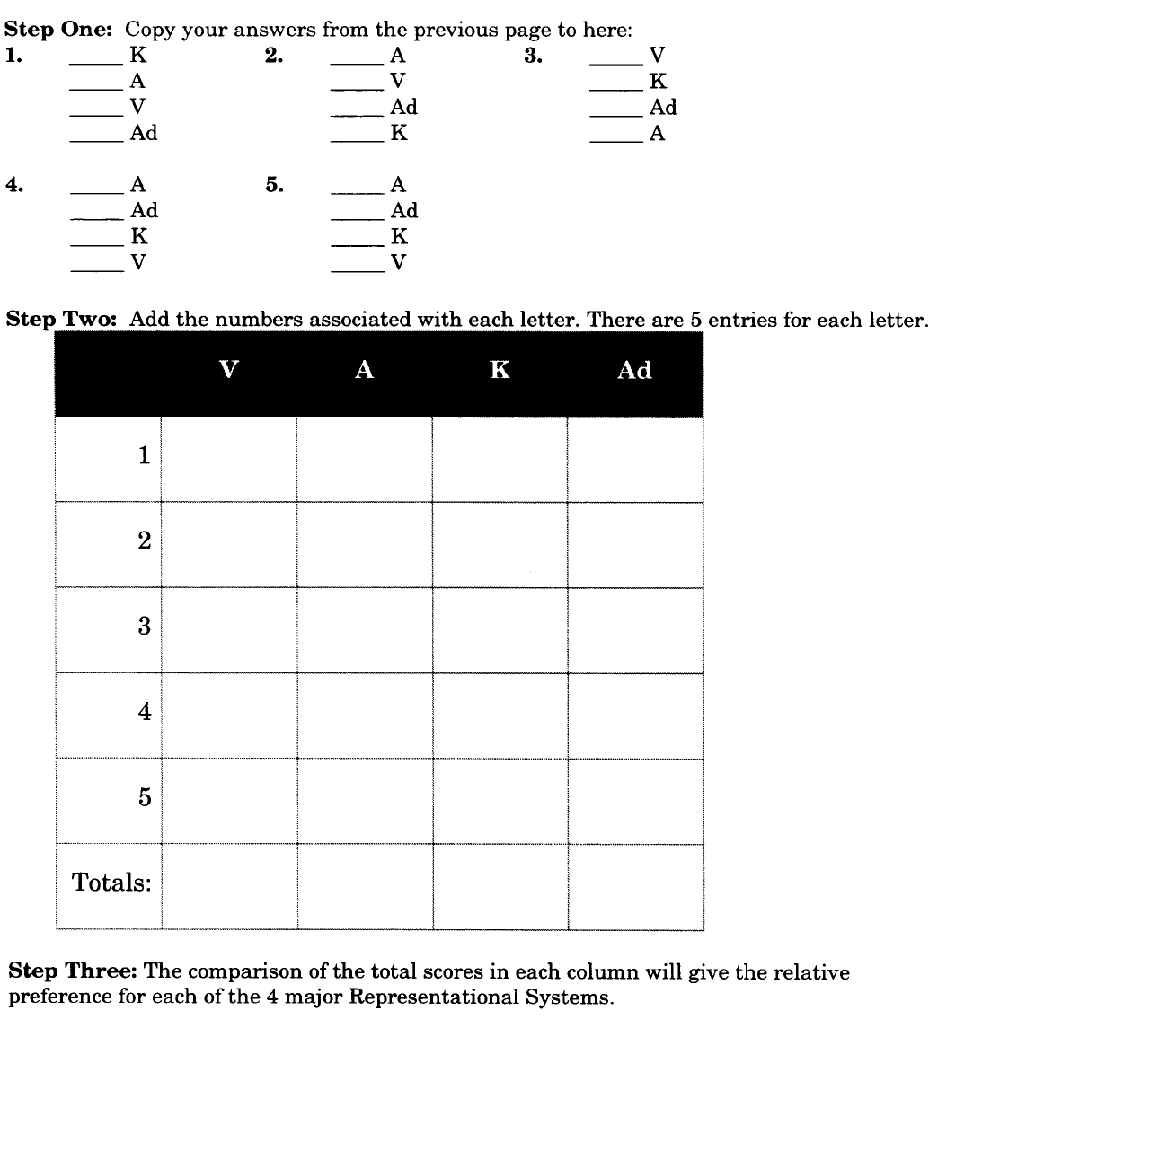

Slide 12
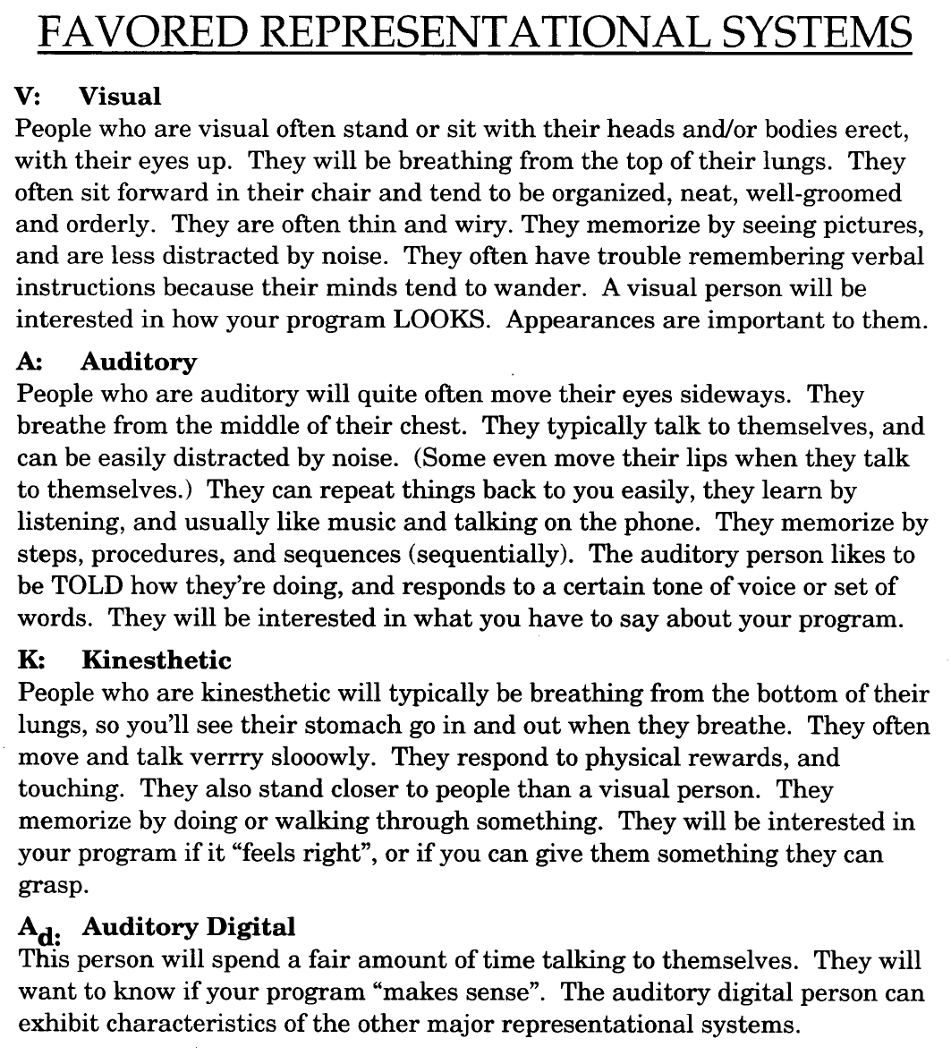

Slide 13
توصیه هایی برای مذاکره
به یک پیشنهاد با ضد پیشنهاد برخورد نکن (بازگو کن، اعتباریابی کن، شفاف سازی کن)
انتخابهایی ارائه کن که نفع دو طرفه داشته باشند (دو طرف برد)
از کلام و قضاوتهای تحریک کننده پرهیز کن (باور نمی کنم همچنین پیشنهاد مسخره ای بکنی)
از زبان "من" استفاده کن تا زبان اتهام ("من در درک این مشکل دارم" به جای "تو واضح صحبت نمی کنی")
دلیل-توجیه-پیشنهاد نه بر عکس
انتظار مخالفت داشته باش و پیشاپیش آماده باش
با ارائه خلاصه از درکت مطمئن شو (پس مسئله شما اینست)

Slide 14
حل تعارض
از تعارض اجتناب نکن به امید اینکه خودش برطرف می شود
با طرفین جداگانه ملاقات نکن
افراد متأثر از تعارض فقط شرکت کنندگان نیستند
با طرفین با هم ملاقات کن
از هرشرکت کننده بخواه اعمال مورد انتظارطرف مقابل را توصیف کند
همه شرکت کنندگان بحث کنند و متعهد شوند
بر روی اختلاف نظرها توافق کنید
راه حلهای گوناگون و ممکن را بحث کنید
بر روی نقشه ای که نقطه نظرات طرفین را برآورده می کند توافق کنید و آنرا اجرا کنید
افراد همکاری کننده را تشویق و حمایت کنید

Slide 15
مقابله با مخالفت
چشم پوشی کن (ساده ترین راه)
با ذکر مورد شفاف سازی کن (سیب یا میوه)
اگر بعد از پنج دقیقه حل نشد
به موضوع دیگری بپرداز
آنرا حکمی اجباری فرض کن
خود را جای دیگران (من) بگذار

Slide 16
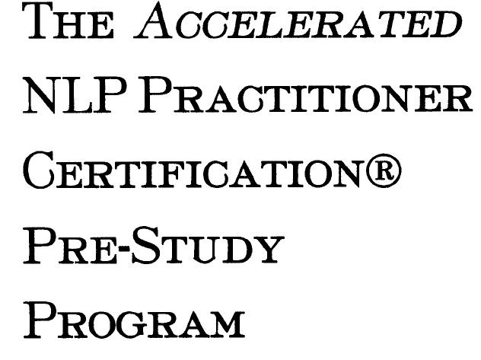


References

Slide 17

با تشکر

